Slide 1
PRIMJENA UREĐAJA ZA KONTROLISANO UKLJUČENJE I UTICAJ NA PRODUŽENJE ŽIVOTNOG VIJEKA PREKIDAČA
7. SAVJETOVANJE CG KO CIGRE, 28-30.09.2021, BEČIĆI
Stevan Čanović, Aleksa Knežević
Crnogorski elektroprenosni sistem AD Podgorica

Slide 2
UVOD
7. SAVJETOVANJE CG KO CIGRE, 28-30.09.2021, BEČIĆI
Sve veća potreba za električnom energijom ( prelazak sa upotrebe fosilnih goriva na električnu energiju)
Veliki upliv obnovljivih izvora energije ( potrebna veća instalisana snaga u cilju supstitucije izvora koji za pogonsko gorivo koriste neobnovljive izvore energije)
Česta upotreba kompenzacionih uređaja kod VE
Česte manipulacije sa prekidačkom opremom

Slide 3
Prekidači snage
7. SAVJETOVANJE CG KO CIGRE, 28-30.09.2021, BEČIĆI
Element koji se koristi za prekidanje struje u redovnom
pogonu kao i u slučajevima kvara
SF6 tehnika danas dominantna zbog evidentnih
mnogostrukih prednosti
Specifikacija prekidača zavisi od predviđenih uslova rada o čemu je
neophodno voditi računa prilikom nabavke ( mehanička izdržljivost ( M1 i M2 klase), pojava kapicitvinih struja ( C1 i C2 ), pojačana električna naprezanja ( E2)
Zahtjev : prekinuti struju prilikom prvog prolaska kroz nulu

Slide 4
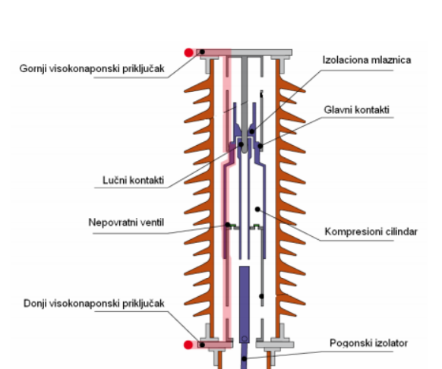
Presjek aktivnog dijela SF6 prekidača
7. SAVJETOVANJE CG KO CIGRE, 28-30.09.2021, BEČIĆI

Slide 5
Sklopni prenaponi - nastanak TRV / velike polazne struje
7. SAVJETOVANJE CG KO CIGRE, 28-30.09.2021, BEČIĆI
Nastaju pri sklopnim operacijama i zavise od više faktora
Od interesa prenaponi kao i visina polazne struje koji su nastali pri voljnim manipulacijama
Najčešći sklopni prenaponi koji se susreću u sistemu pri redovnim sklopnim operacijama nastaju u slučajevima :
Isklapanja trofaznog opterećenog voda
Uklapanja neoptrećenog voda preko transformatora
Uklapanje neopterećenog voda preko većeg broja drugih kablova ili vodova
Isklapanje malih kapacitivnih struja ( isklapanje dugih neoperećenih vodova, kondenzatorskih baterija)
Isklapanje malih induktivnih struja ( isklapanje prigušnica ili transformatora u praznom hodu)

Slide 6
Uređaji za kontrolisani uklop/isklop ( CSD – control switching devices)
7. SAVJETOVANJE CG KO CIGRE, 28-30.09.2021, BEČIĆI
Značajno smanjuju električna i dinamička naprezanja kako prekidača snage tako i elementa u pripadajućem polju
Princip djelovanja se zasniva na mehaničkoj kontroli operacije uklopa/isklopa u odnosu na napone i struje tj. stanje sistema
Optimalan trenutka za manipulaciju sa najmanjim štetnim posljedicama

Slide 7
7. SAVJETOVANJE CG KO CIGRE, 28-30.09.2021, BEČIĆI
Vrijeme izdavanja komande se određuje na osnovu izraza:
$T_{djelovanja}$ = $T_{nominalno}$ + Δ $T_{predviđeno}$ + Δ $T_{statističko}$
Δ $T_{predviđeno}$ = Δ $T_{proračunato}$ + Δ $T_{klizno}$
gdje je :
Tdjelovanja vrijeme predviđeno za djelovanje upotrebom kontrolera a prethodi izdavanju komande
Tnominalno srednje vrijeme trajanja uklopa/isklopa u normalnom pogonu ( dobijeno od strane proizvođača prekidača snage)
ΔTpredviđeno u vezi sa nominalnim vremenom uklopa/isklopa ( dobijeno od strane proizvođača)
ΔTstatističko čisto statistička veličina i predstavlja vrijeme koje kontroler ne može predvidjeti (rasipanje u odnosu na nominalno vrijeme uklopa/isklopa)
ΔTklizno ‐ vrijeme potrebno za adaptaciju kontrolera na uslove (temperatura, vrijednost kontrolnog napona itd.)

Slide 8
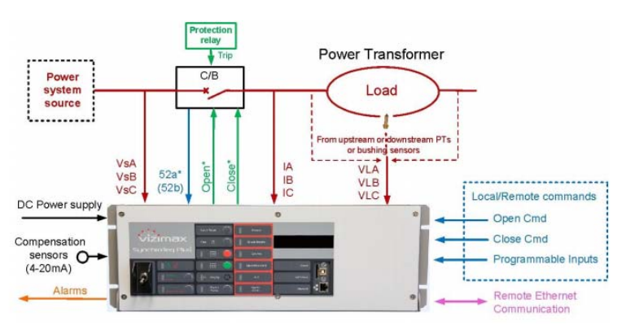
Primjer uređaja za kontrolisani uklop/isklop (primjer primjene na energetskom transforamtoru)
7. SAVJETOVANJE CG KO CIGRE, 28-30.09.2021, BEČIĆI

Slide 9
7. SAVJETOVANJE CG KO CIGRE, 28-30.09.2021, BEČIĆI
Primjeri primjene
Uklop/isklop šant rekatora
Velike polazne struje pri uklopu ( zavisi od visine mrežnog napona)
Pojava visokih napona pri isklapanju sa mreže ( prekidanje malih induktivnih struja)
Simulacije rađene za potrebe ugradnje varijabilnog šant reaktora snage 150 MVAr i naznačenog napona 420 kV pokazuju da prilikom uklopa VSR-a polazne struje uzimaju vrijednost od 2.16 do 4.27 puta veće u odnosu na nominalne dok je ta vrijednost na nivou od 1.21 In sa primjenom uređaja za kontrolisani uklop.
Stanje sa naponima gotovo identično. U slučaju nepostojanja CSD-a zabilježeni sklopni naponi u intervalu od 791.6 kV ( snaga isklapanja 150 MVAr) do 923.7 kV ( 80 MVAr). Primjenom CSD-a ove vrijednosti su značajno smanjene.

Slide 10
Stanje mlaznice prekidača bez i sa primjenom CSD-a

Slide 11
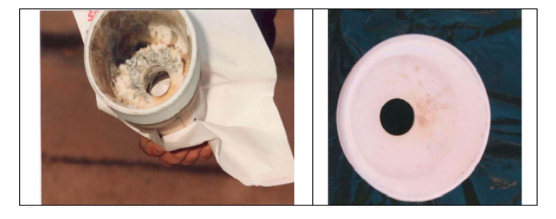
Stanje mlaznice prekidača bez i sa primjenom CSD-a
Obije prikazane fotofrafije se odnose na prekidač koji je primjenjen u polju VSR-a

Slide 12
ZAKLJUČAK
7. SAVJETOVANJE CG KO CIGRE, 28-30.09.2021, BEČIĆI
Cilja rada je prikaz benefita koje sa sobom nosi primjena CSD-a i rad je koncipiran kao opšti slučaj
U okviru CGES-a planira se ugradnja VSR-a snage 250 MVAr gdje će primjena CSD-a biti obavezna kako u cilju štićenja samog prekidača tako i u cilju zaštite VSR-a
Nakon ugradnje VSR-a stećiće se mogućnosti dorade teme sa iskustvima stiečenim u CGES-u

Slide 13
Hvala na pažnji / Thank you for your attention
7. SAVJETOVANJE CG KO CIGRE, 28-30.09.2021, BEČIĆI

